Slide 1

Biologia
Poieana Cosmin

Slide 2
1. Ce este Biologia
2. Botanica
3. Zoologia
4. Anatomia

Slide 3
Ce este Biologia
Biologia este ştiinţa care se ocupă de studiul tuturor organismelor vii, cât şi al entităţilor (viruşi, viroizi) şi a fenomenelor legate de acestea. Termenul a fost creat şi introdus în ştiinţă in 1802 de către Jean-Baptiste de Lamarck şi G. Treviranus şi provine din cuvintele greceşti βίος / bios, « viaţă » şi λόγος / logos, « cuvânt, discurs, ştiinţă ».

Slide 4
Datorită aprofundării cunoştinţelor din domeniul biologiei după inventarea microscopului de către A. van Leeuwenhoek la mijlocul secolului al XVII-a, în interiorul biologiei au început să se formeze numeroase ramuri cu domenii de studiu bine definite. Unele din aceste ramuri au un caracter predominant teoretic precum botanica, zoologia, taxonomia iar altele un caracter predominant practic precum agricultura, horticultura.

Slide 5
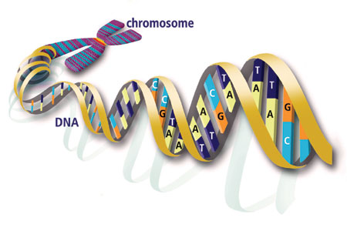
Ramurile acesteia:
Virusologie, Microbiologie, Micologie, Protozoologia, Algologia, Botanica, Zoologia, Anatomia, Histologia, Neurobioloiga, Etologia, Antropologia, Imunologia, Genetica, Ecologia, Paleontologia, Parazitologia, Biofizica, Biochimia, Bioacustica, Biogeografia, Biomatematica

Slide 6
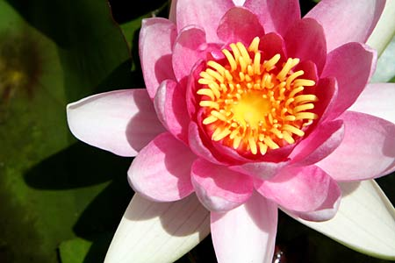
Botanica
Botanica este ştiinţa plantelor – o ramură clasică a biologiei
Până în prezent au fost descrise peste 500.000 de specii de plante, care, atât pentru studiile specialiştilor, cât şi pentru informarea marelui public, au trebuit sa fie clasificate şi denumite.

Slide 7

Părintele acestei ştiinţe este considerat învăţatul grec Teofrast (372 î.Hr.–287 î.Hr.), discipol al lui Aristotel. Acesta a scris mai multe lucrări despre plante. Cele mai importante sunt Cauzele plantelor şi Cercetarea plantelor în nouă cărţi.

Slide 8

Contribuţii în cunoasterea plantelor le-au adus şi învăţaţi români precum stolnicul Constantin Cantacuzino, care a alcătuit cea mai veche hartă geobotanică de la noi, Dimitrie Brândză fondatorul botanicii româneşti, Florian Porcius unul dintre cei mai de seamă creatori ai terminologiei botanice românesti, Iuliu Prodan, marele ctitor al Florei României, Emanoil C. Teodorescu întemeietorul şcolii de algologie din România şi Traian Săvulescu, fondatorul şcolii româneşti de fitopatologie.

Slide 9
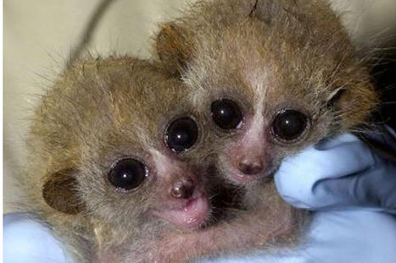
Zoologia
Zoologia se ocupă cu studiul organismelor care sunt încadrate în regnul Animalia. Termenul de zoologie provine de la cuvintele greceşti zoon = animal şi logos = vorbire.

Slide 10
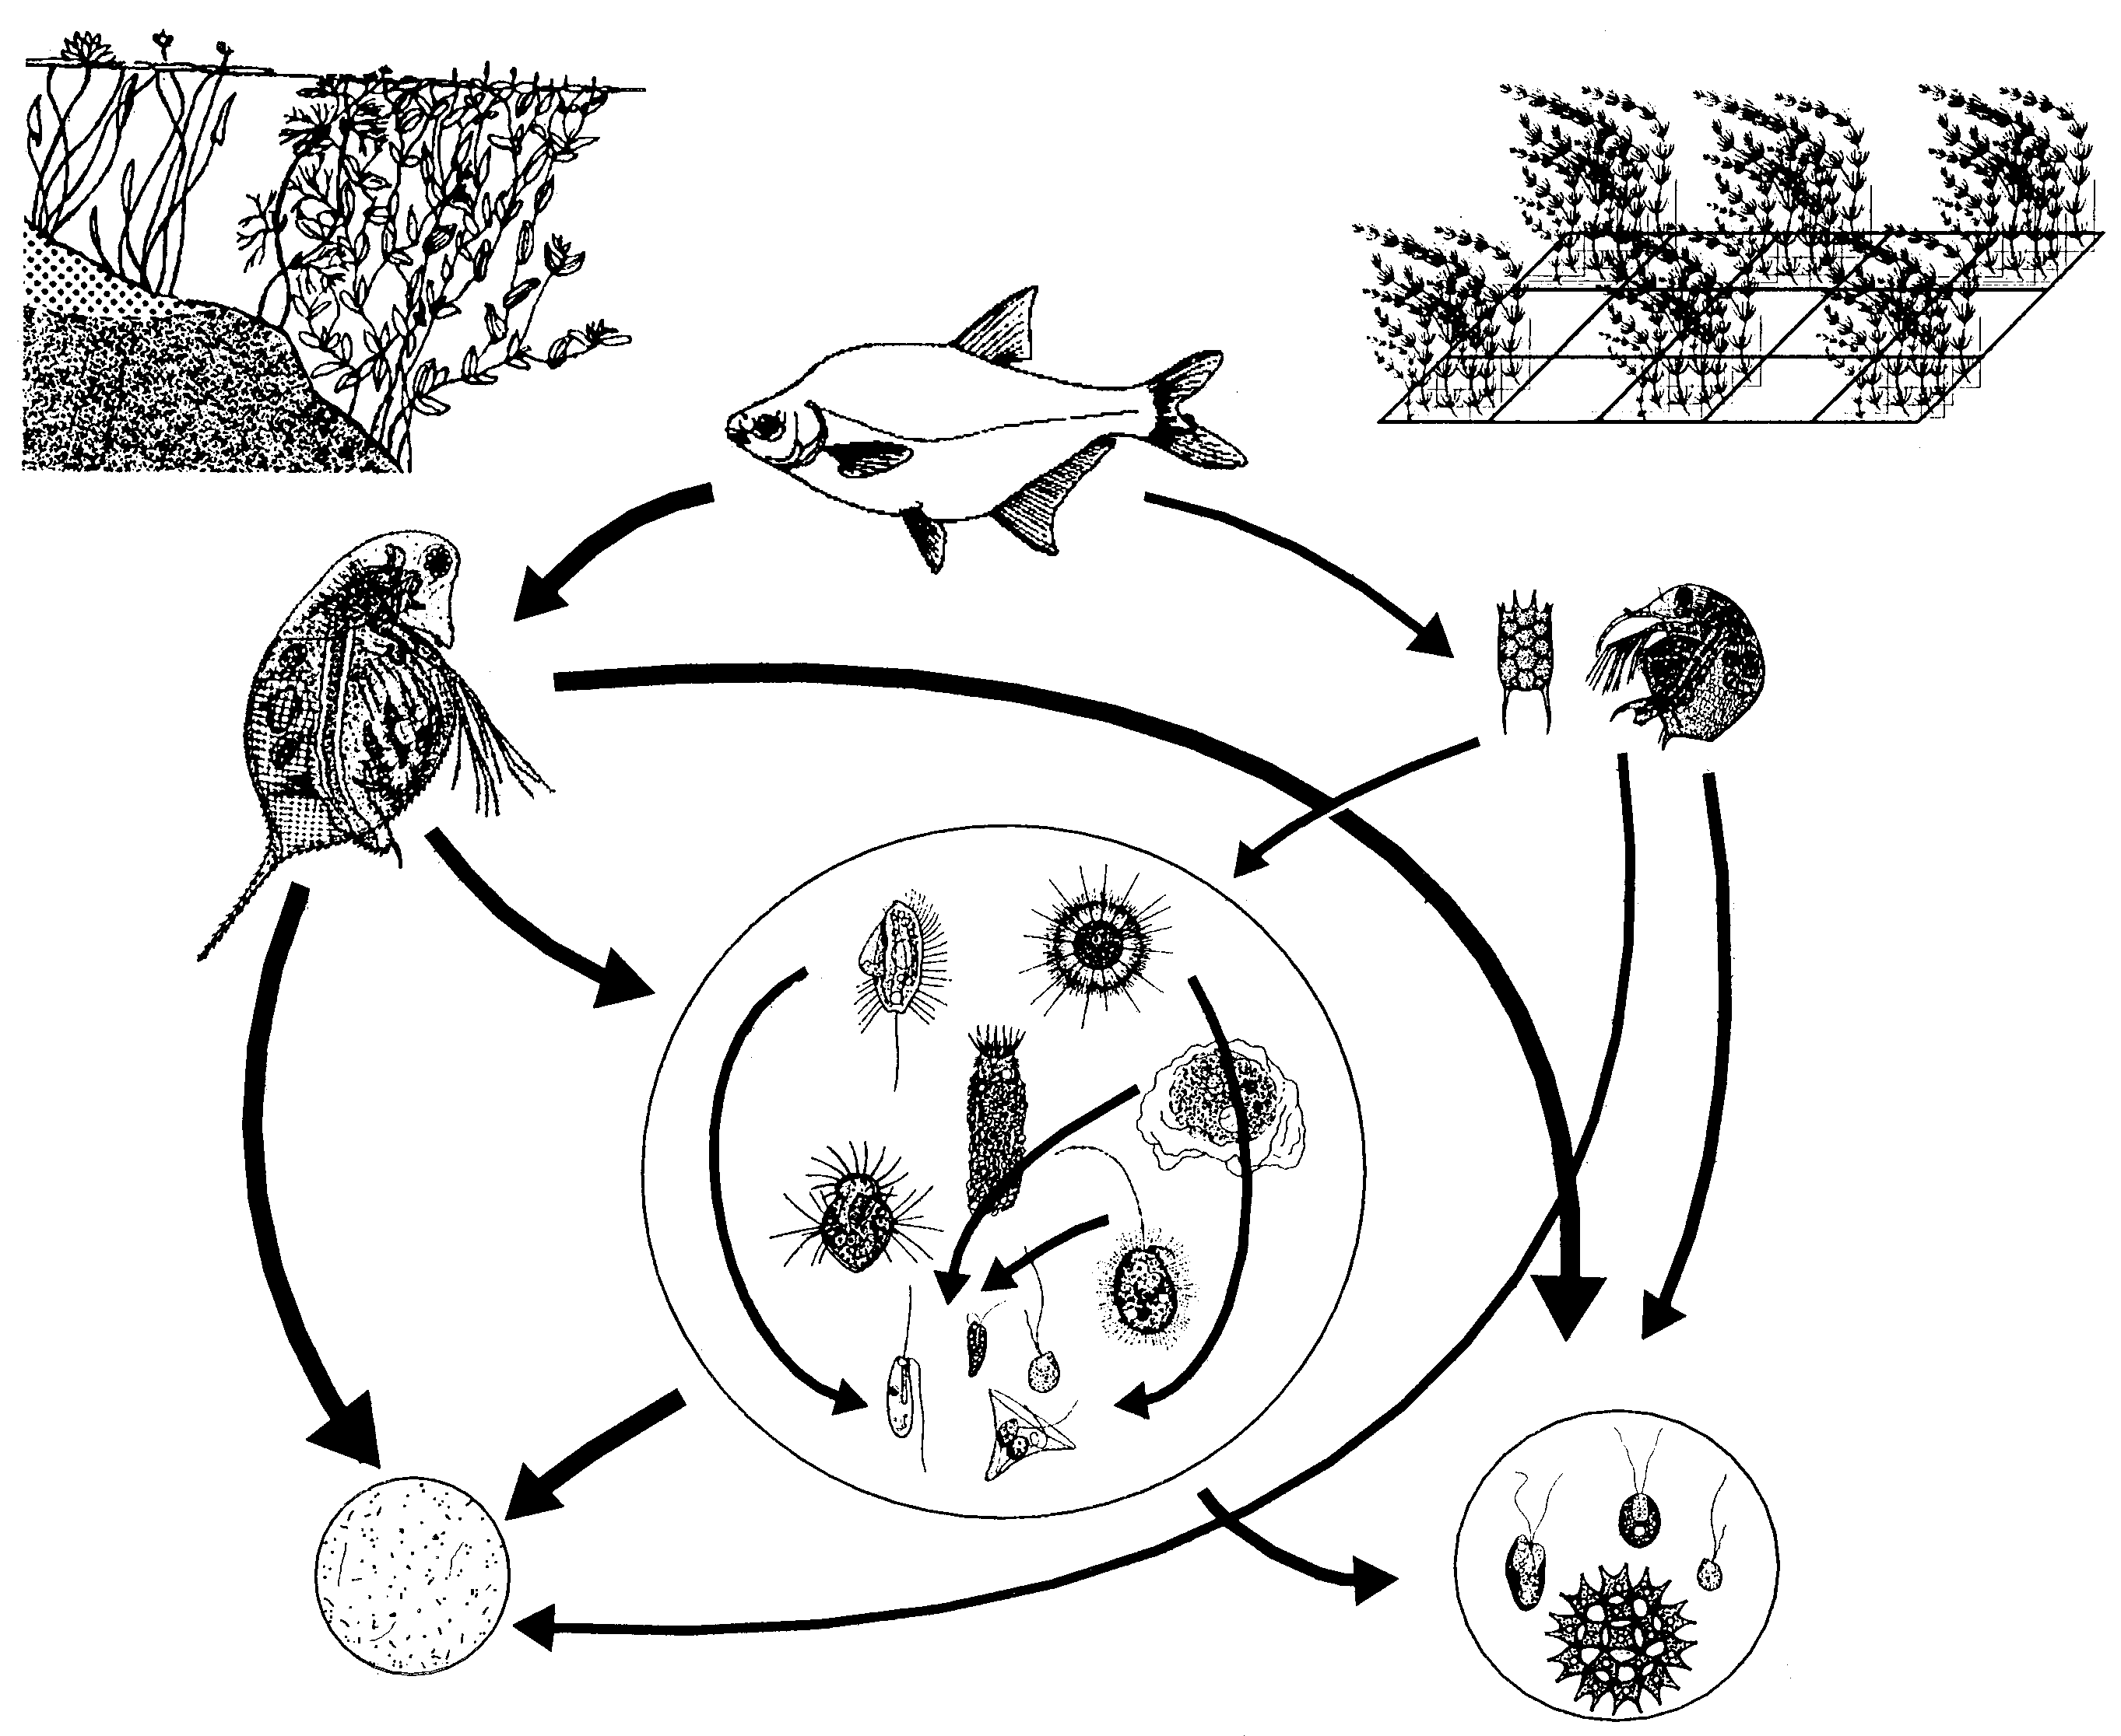
Zoologia studiază structura, funcţiile, comportarea, dezvoltarea, filogenia, clasificarea, distribuirea, şi utilizarea animalelor. La dezvoltatarea Zoologiei au adus contribuţii remarcabile şi cercetările unor savanţi români, precum Emil Racoviţă, Grigore Antipa şi alţii.

Slide 11
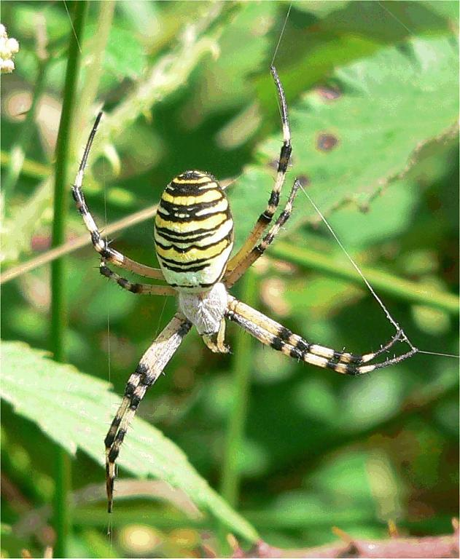
Zoologia se începe odată cu descrierele lui Aristotel asupra animalelor în lucrarea sa, numită Istoria animalelor, unde el a descris peste 500 specii de animale. Se spune că Alexandru Macedon, unul din foştii săi elevi, îi trimitea din expediţii diferite specii de animale orientale, pentru a fi studiate.

Slide 12
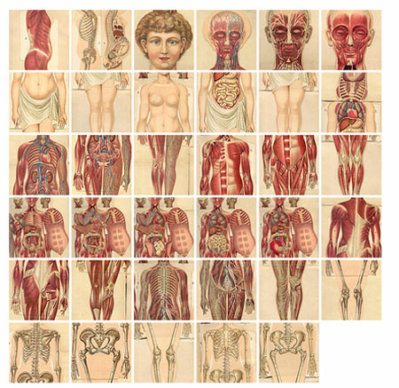
Anatomia
În mod curent, termenul are mai ales o conotaţie medicală deşi metodele anatomiei sunt aplicabile pentru orice organism pluricelular.
Anatomia (ana=prin şi tomein=tăiere) studiază forma şi structura organismelor, ca şi ale părţilor lor componente.

Slide 13
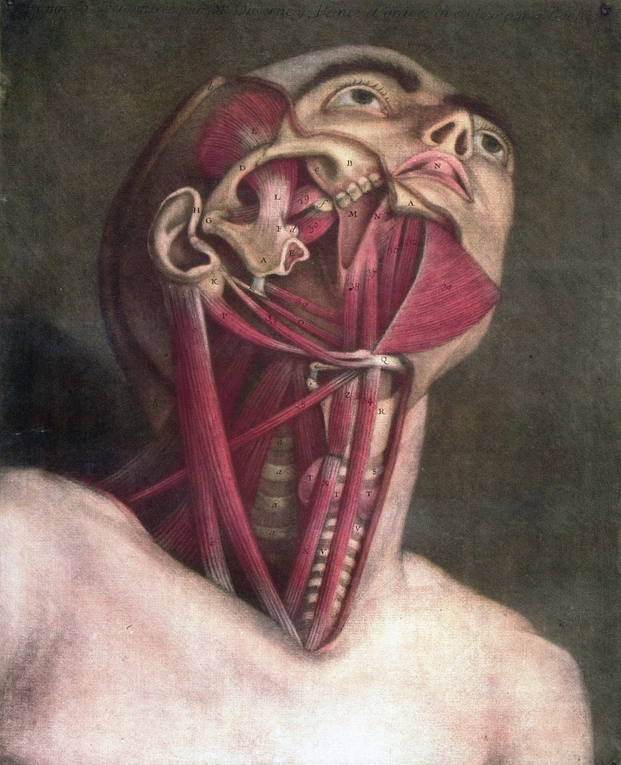
Primele metode folosite în studiul anatomiei au fost simpla observare şi descriere a organismelor, însoţită obligatoriu de corelaţii cu funcţiile diferitelor componente. Aplicaţiile imediate ale cunoştiinţelor dobândite astfel erau folosite de oameni pentru diferite scopuri: producerea obiectelor de îmbrăcăminte, a armelor, a locuinţelor.

Slide 14
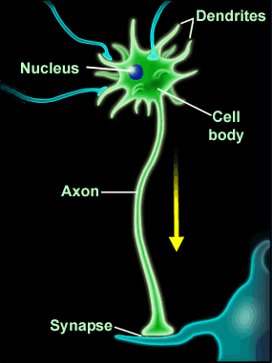
Fondatorul anatomiei moderne este Andreas Vesalius (1514-1564). El aşează anatomia pe noi temelii, elaborează metode de cercetare, descoperă şi descrie sistemul osteomuscular, circulaţia venoasă, mezenterul, face distincţia între marea şi mica circulaţie. Reuşeşte să detroneze cristalinul din postura de organ al recepţiei vizuale, şi descrie ligamentul inghinal.

Slide 15
S
F
Â
R
S
I
T
Surse text:
http://ro.wikipedia.org/wiki/Biologie
Surse imagini:
http://www.bg-kremszeile.ac.at
http://www.isabellalettini.com.au
http://www.partyrentalltd.com
http://dryicons.com
http://p3.focus.de
http://www.uni-koeln.de
http://forums.futura-sciences.com
http://blog.adpharm.net
http://lh5.ggpht.com
http://www.morphonix.com

